Slide 1
INSTRUCCIONES DE USO AULA M7
Prof. Belkis Camacaro

Slide 2
INSTRUCCIONES DE USO DEL AULA (M7)
Estimado estudiante, sé bienvenido a tu aula virtual en M7, antes de seguir adelante conviene que sepas cómo funciona tu aula, y al respecto me permito darte unos tips para que navegues fácilmente y sin buscar aquí y allá y perder el tiempo:
-No busques materiales en archivos, búscalos en Página de Inicio, allí están los módulos con sus respectivos materiales.
-Siempre revisa los Anuncios porque la profesora usará esta funcionalidad para comunicarse contigo y con tu grupo.

Slide 3
Otra recomendación:
-Revisa el Plan de Clases y el Cronograma de Entregas para que te mantengas al tanto de qué tipo de actividad se va a realizar y fecha de entrega.
-Dale un vistazo al Plan de Evaluaciones, anota las fechas, tipo de evaluación, valor y contenido a evaluar en tu cuaderno o algún sitio visible para que te organices, administres bien tu tiempo de estudio y realización de la actividad evaluativa, y sobre todo para que no andes perdido(a) preguntando tipo de encuentro, fechas, evaluaciones, entre otros, ya que para eso se te entrega un Plan de Clases y Cronograma de Entregas.

Slide 4
Unidades del Plan de Clases
La asignatura posee algunas unidades algo extensas y se dividieron, creando varios módulos para facilitar la comprensión y el estudio de las mismas, ello quiere decir que una misma unidad posee varios módulos y corresponde un módulo por clase.

Slide 5
LA IDEA
Aplicar una fórmula que la profesora como Planner siempre ha usado:
PLORDICOCO = planificación, dirección, coordinación y control, esta fórmula te va a ayudar a ser metódico y disciplinado lo cual se traduce en APRENDIZAJE AUTÓNOMO

Slide 6
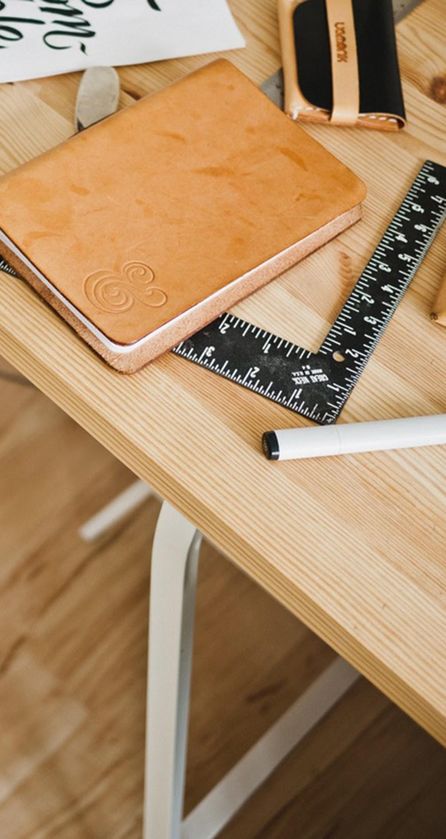
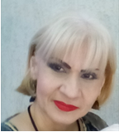
Mi nombre: BELKIS CAMACARO
Mi email: belkisceciliacamacaro@gmail.com
bcamacar@ucab.edu.ve
Mi teléfono: (0414) 2273225

Slide 7
¡Mucho éxito y Dios te dé sabiduría!

